Slide 1
Mein Haus
Soňa harvanová 1.B

Slide 2
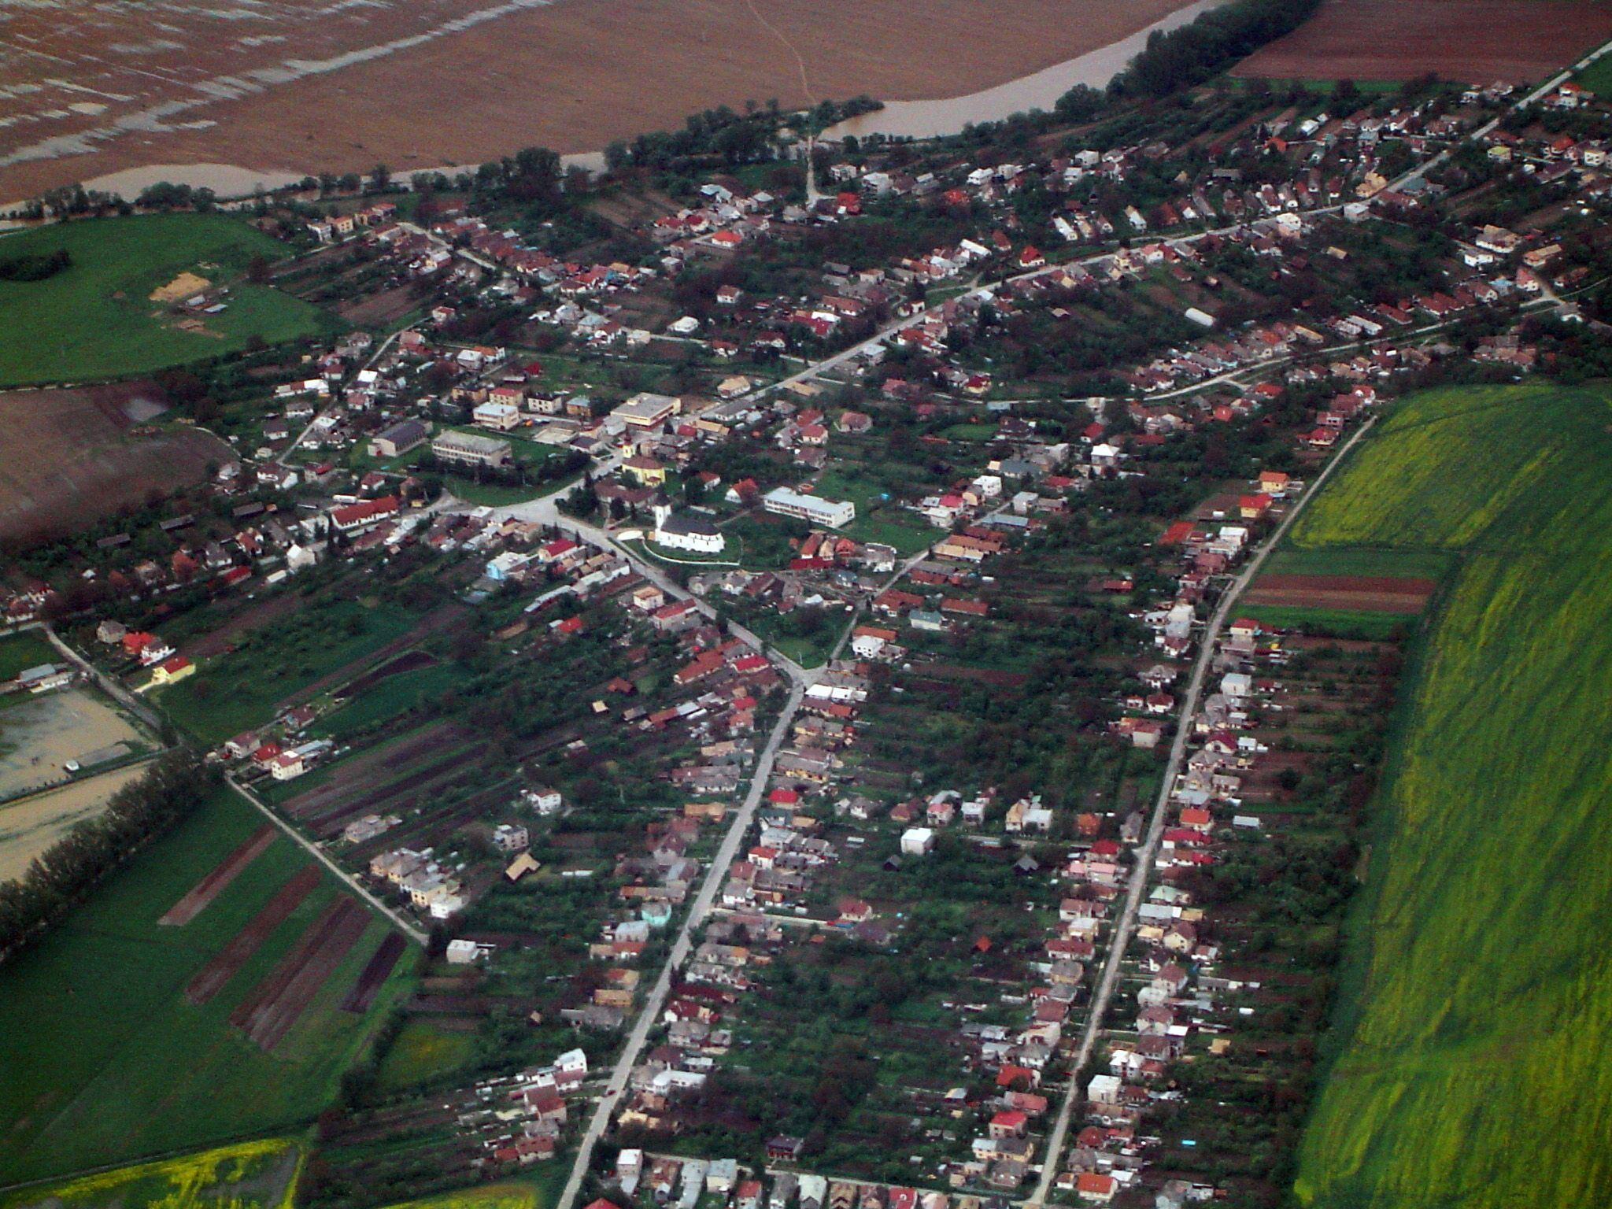
Wo?
Ich lebe in der Ostslowakei.
Ich stamme aus dem Lande.
Das Lande heiβt Drienov.
Drienov ist zwischen Prešov und Košice

Slide 3
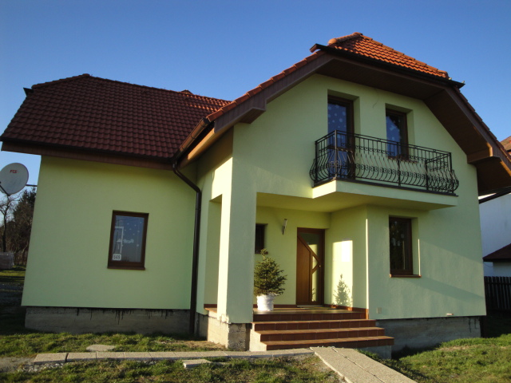
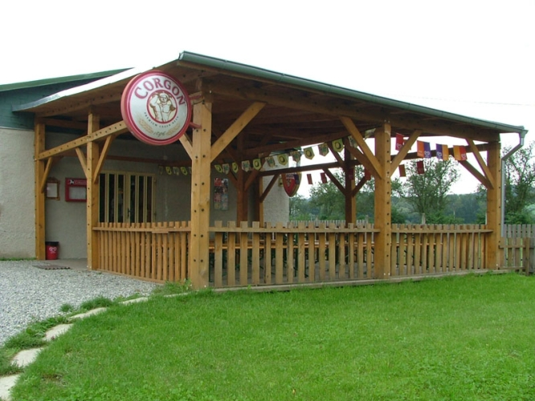
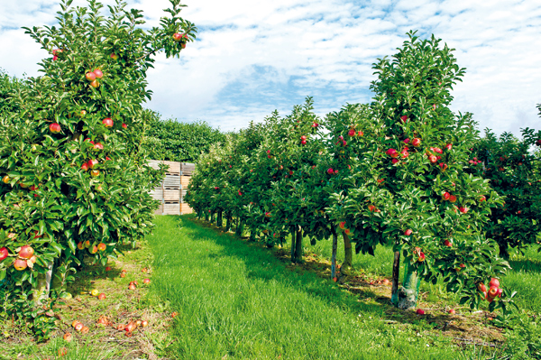
Mein Haus
In dem Einfamilienhaus
Mutti, Vati, Bruder
Grün
Garten mit vielen Bäume
Gegenüber Bar

Slide 4
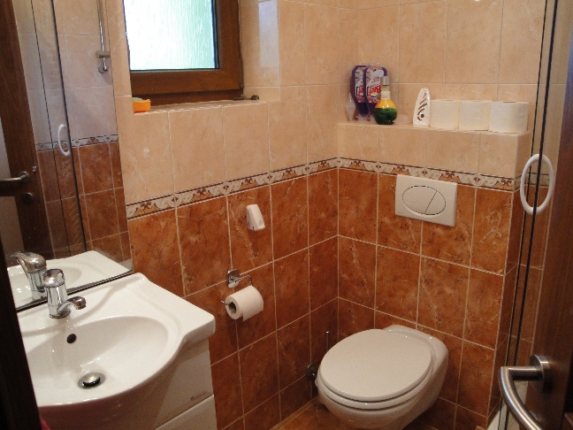
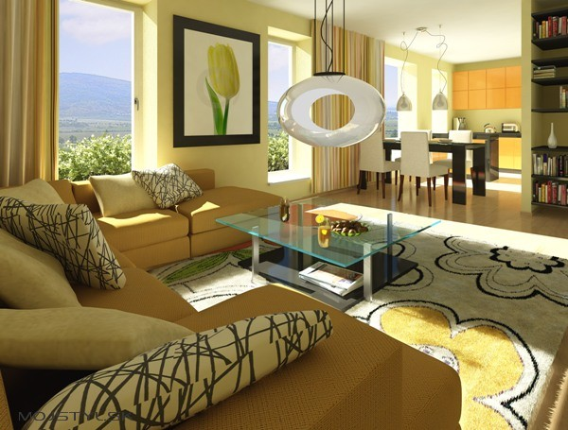
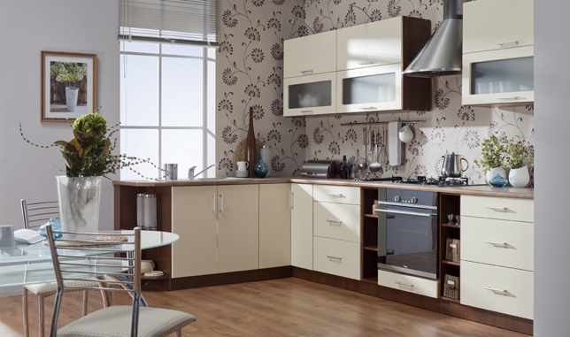
Mein Haus
Im Erdgeschoss
Das Bad für Gäste
Das Gästezimmer
Die Küche, kein Esszimmer
Die Stühle, die Tische Wohnzimmer

Slide 5
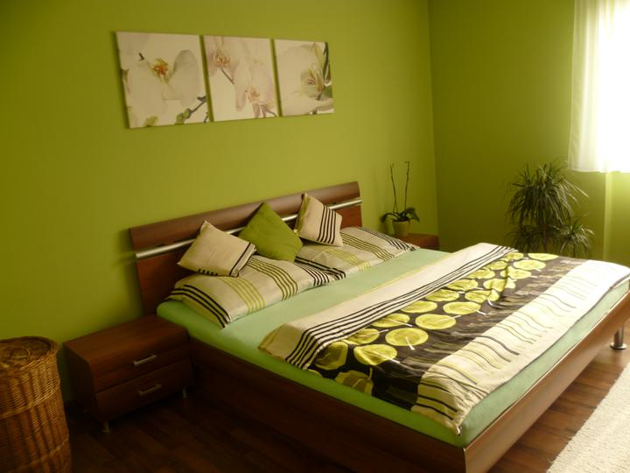
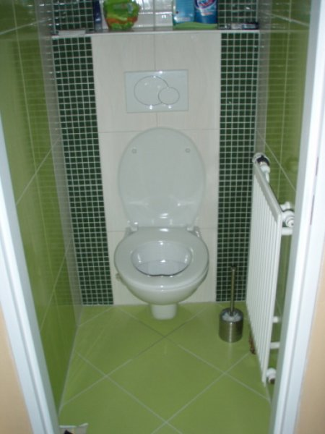
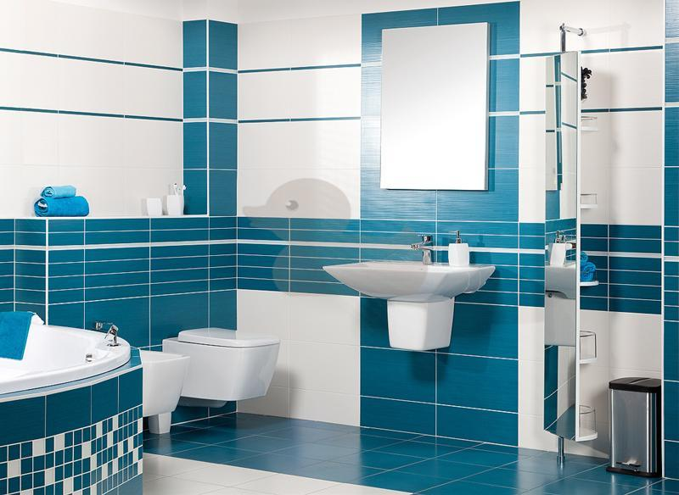
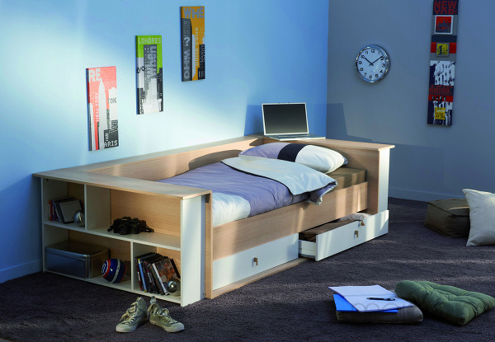
Mein Haus
Im Stockwerk
Das Schlafzimmer, der Balkon, groβ
zwei Kinderzimmer blau
rosa
Das Klo, das Bad

Slide 6
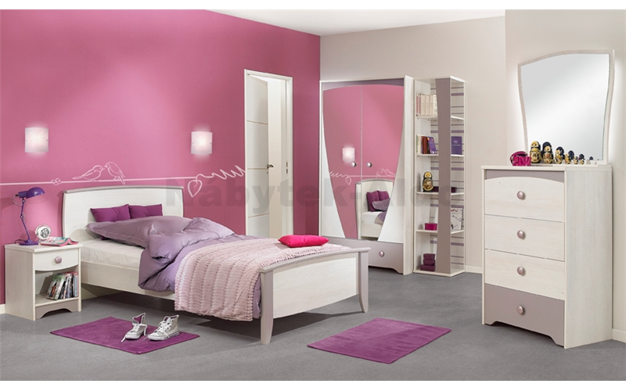
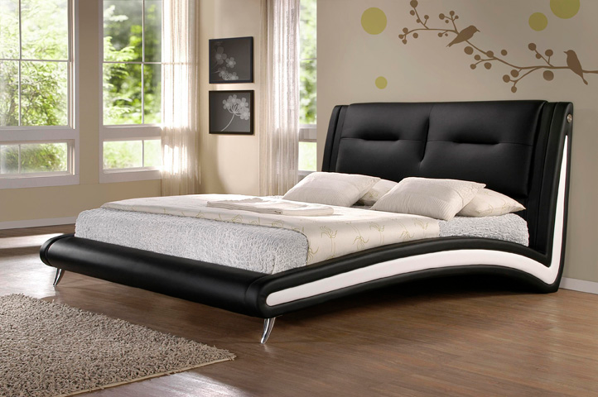
Mein Zimmer
Groβ, der Balkon
Rosa
2 Bettes
Das Fernsehen, Der Computer, Notebook,
Der Tisch, zwei Stuhle, zwei Schranke
Das Klavier

Slide 7
Vielen Dank für Ihre Aufmerksamkeit

